Slide 1


HISTOIRE –GEOGRAPHIE, EMC
NOUMEA,
2021

Slide 2
  LES NOUVEAUX EXAMENS
  CCF en CAP
  Bac 2021 : situation exceptionnelle
  Bac 2022 : sujets d’histoire géographie
  Attestation de réussite
  2. LES NOUVEAUX PROGRAMMES
  Bilans CAP , 2nde & 1ère Bac Pro
  Programmes de Terminale
3 . L’EMC
  Programmes et horaires
  QSV

Slide 3
NOUVEAUX EXAMENS
  CCF en CAP ( fin de saisie des CCF : 26 novembre)
  Attestation de réussite
  Bac 2021 : situation exceptionnelle
  Bac 2022 : sujets 0 d’histoire géographie
Notes:
Introduction par Claude

Slide 4
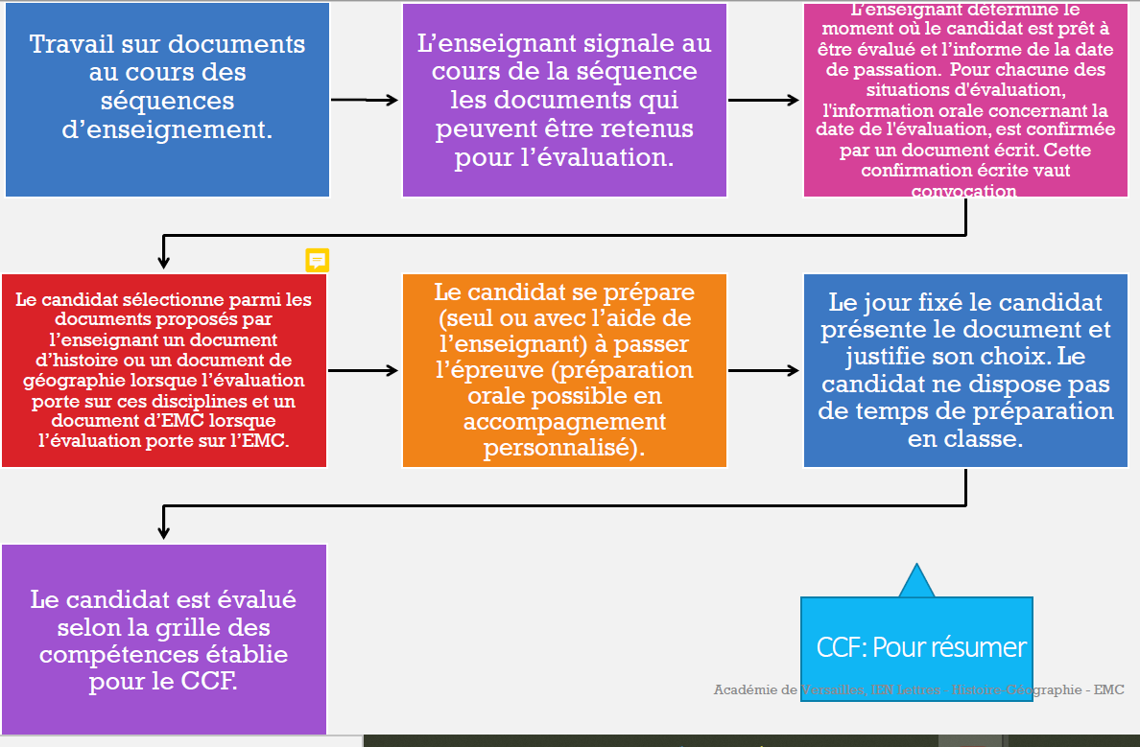
Le candidat choisit un document parmi les trois en HG, parmi les deux en EMC.

Slide 5
NOUVEAU CCF en CAP BO N° 35 - 26 septembre 2019
Préparation / sélection des documents / Présentation de l’élève / Evaluation du professeur
L'évaluation se présente en deux parties . 15 minutes au maximum.
- L'analyse d'un document d'histoire ou de géographie (12 points)
Le candidat choisit parmi deux ou trois documents qui ont été préparés individuellement ou en groupe un de ces documents. Il le présente à l'oral et justifie son choix au regard de la thématique d'histoire ou de géographie retenue. Il donne le sens global, dégage l'intérêt et les limites du document en mobilisant des repères, des notions clefs et des connaissances. Le candidat montre qu'il maîtrise et utilise des repères chronologiques et spatiaux. Le professeur évalue et vérifie les acquis (capacités, connaissances, repères) du candidat sur le document et l'amène à préciser son propos si nécessaire.
- En Enseignement moral et civique (8 points), le candidat choisit parmi deux documents qui ont été préparés individuellement ou en groupe un de ces documents qu'il présente à l'oral. Le candidat construit et exprime une argumentation cohérente et étayée en s'appuyant sur les repères et les notions du programme : il explicite les valeurs de la République en jeu dans le document présenté et les liens avec les programmes d'histoire-géographie sont exploités chaque fois qu'il est possible de le faire. Le professeur évalue et vérifie les acquis (capacités, connaissances, repères) du candidat et l'amène à préciser son propos si nécessaire.

Slide 6
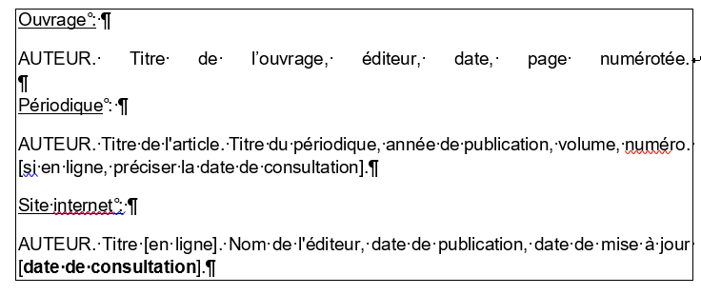
NO
NORMES DE PRESENTATION DES DOCUMENTS : DES REFERENCES PRECISES

Slide 7
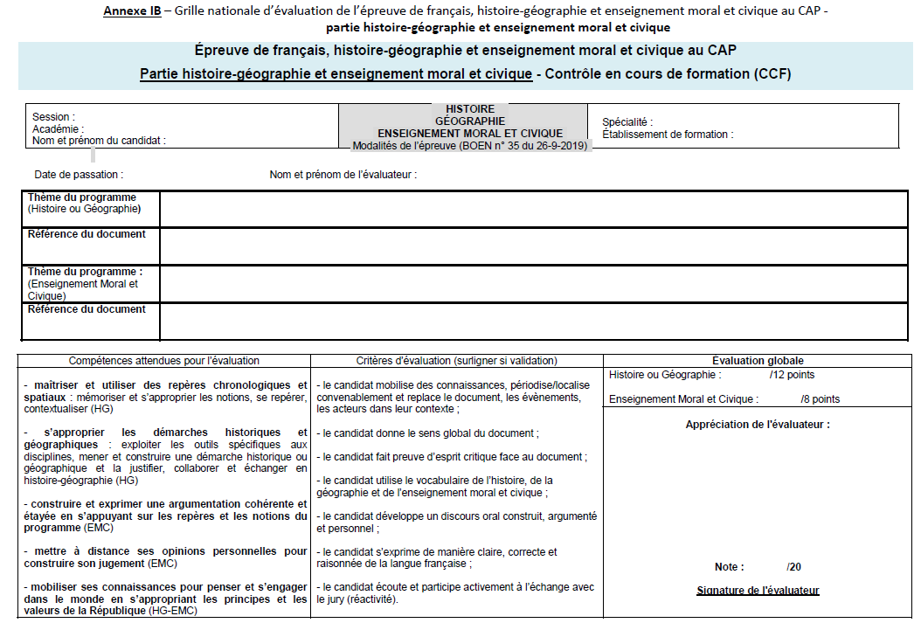

Slide 8
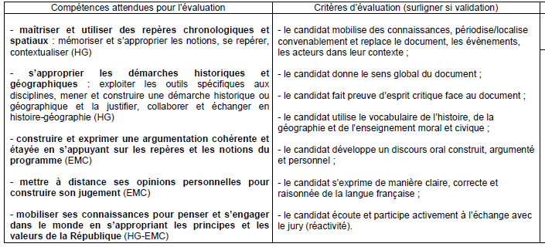
Gros plan sur la grille d’évaluation
HISTOIRE GEOGRAPHIE EMC
Analyser un document,
Mobiliser les notions et repères,
ORAL
Qualité de l’expression orale
Posture de communication
Capacité à argumenter

Slide 9
à partir de 2021
  LES NOUVEAUX EXAMENS
  Bac 2021 : situation exceptionnelle
décret
n°2021-727 du 8 juin 2021, et de l’arrêté du 8 juin 2021 ci-après :
https://www.legifrance.gouv.fr/jorf/id/JORFTEXT000043623475
https://www.legifrance.gouv.fr/jorf/id/JORFTEXT000043623491
A

Slide 10
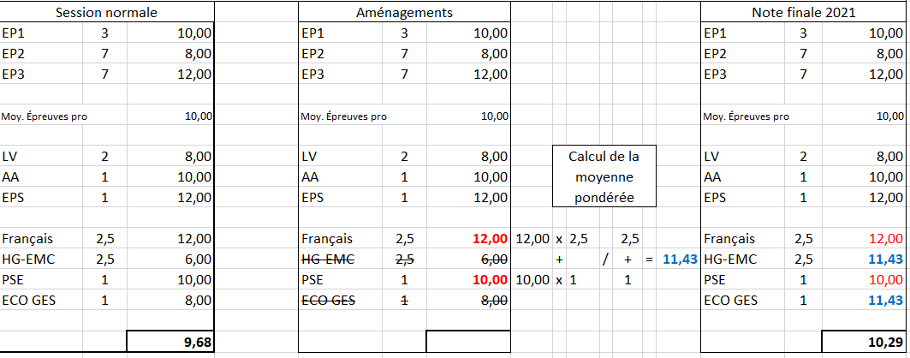
CALCUL DE LA MOYENNE POUR LE BAC 2021
Arrêté du 8 juin 2021

Slide 11
à partir de 2021
  LES NOUVEAUX EXAMENS
  Bac 2022 : sujets d’histoire géographie

Slide 12
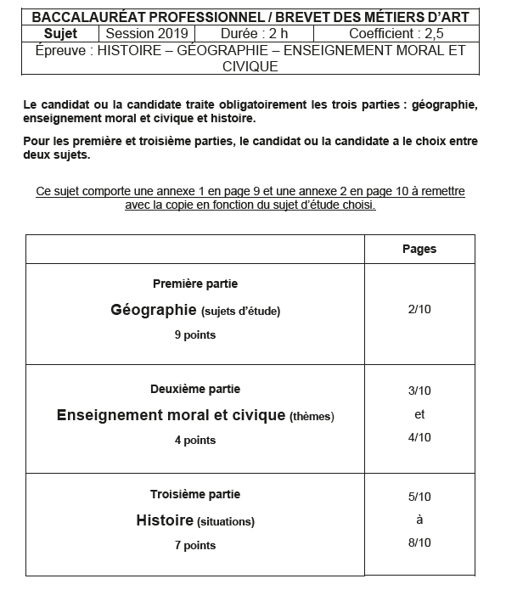
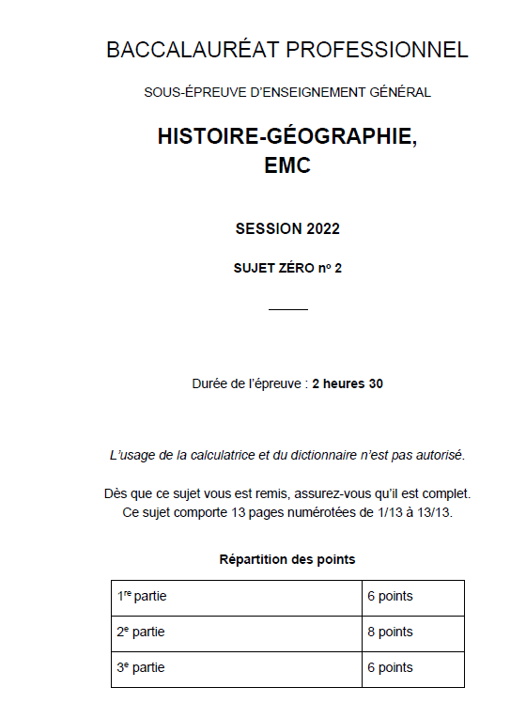
BAC 2022 : nouveaux sujets

Slide 13
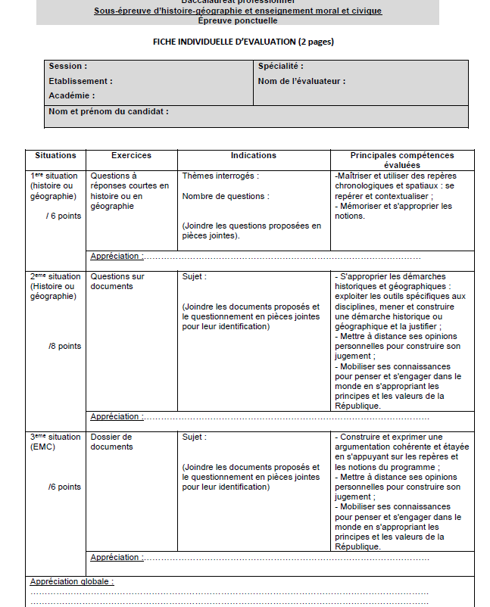

Slide 14
à partir de 2021
  LES NOUVEAUX EXAMENS
  Attestation de réussite en 1ère BP

Slide 15
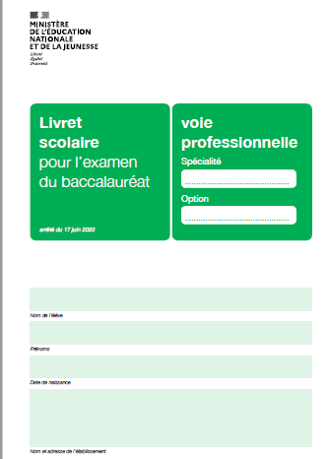

Slide 16

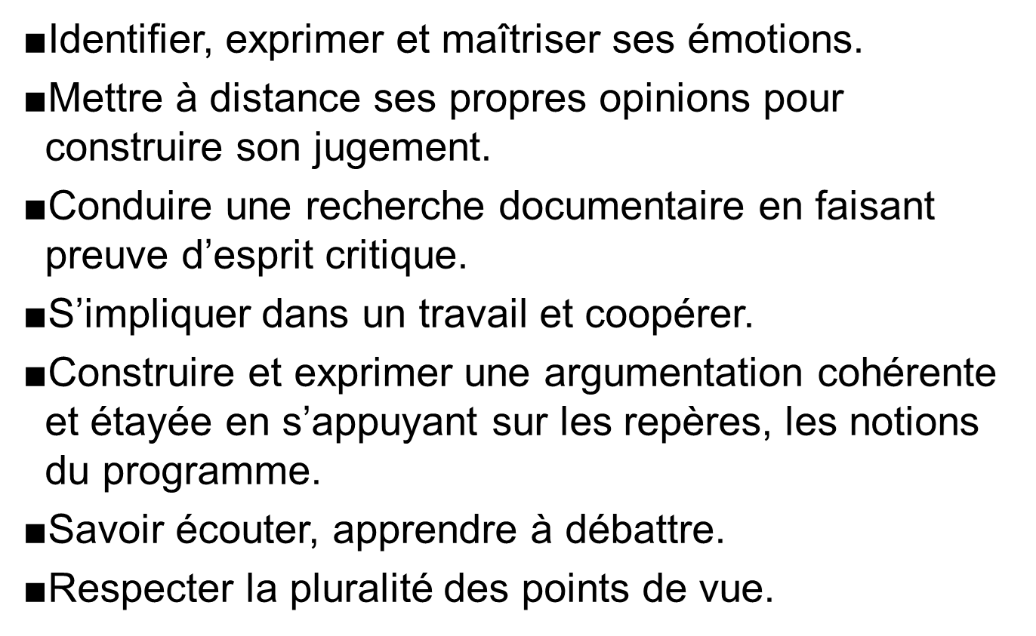
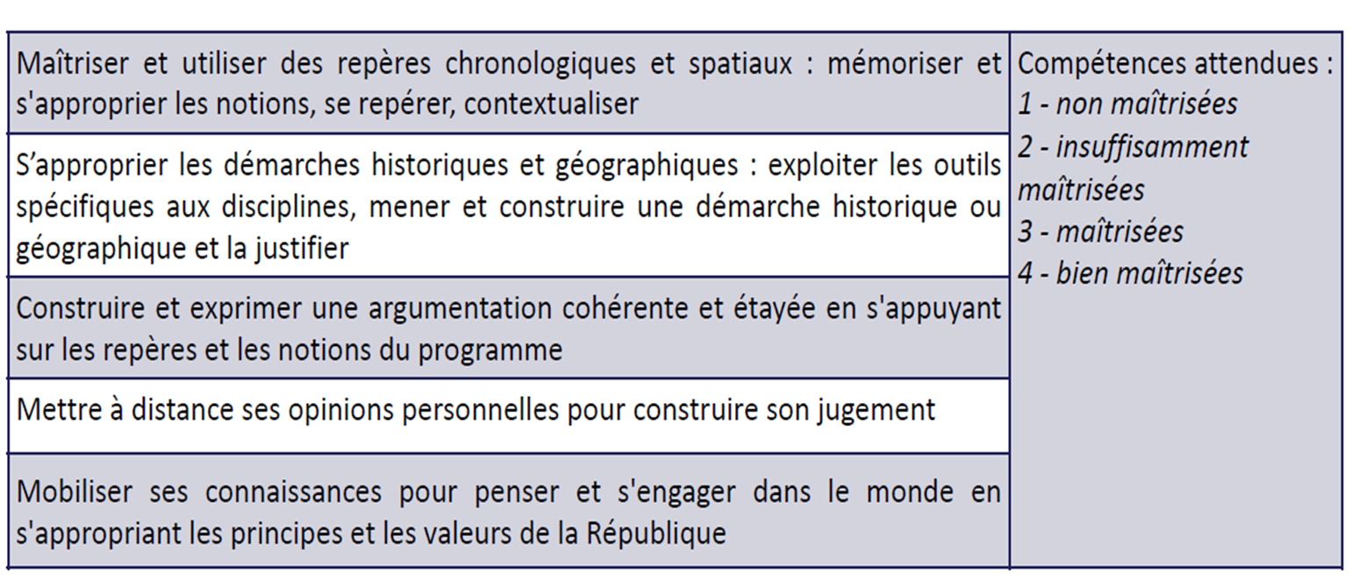
7 COMPÉTENCES d’EMC DANS LES PROGRAMMES RAMENÉES À 3 DANS LE LSL PRO

Slide 17
NOUVEAUX PROGRAMMES
-Bilan 2nde et 1ère BP, CAP.
-Présentation du programme de Tale BP (2022)
Notes:
Introduction par Claude

Slide 18
à partir de 2021
  LES RESSOURCES

Slide 19
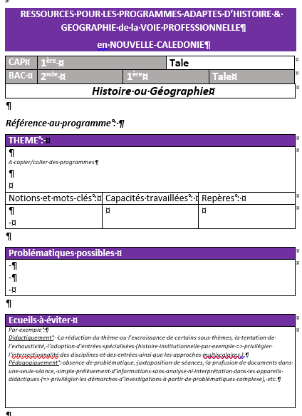
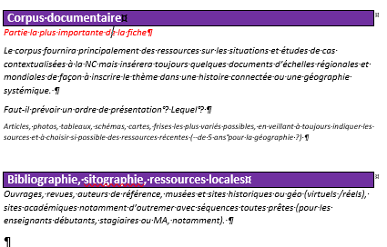
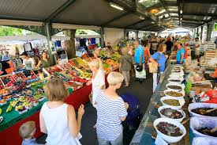
Exemple : Hommes et femmes au travail :
https://lettres-hg-lp.ac-noumea.nc/spip.php?article140
BOURSES AUX SEQUENCES

Slide 20
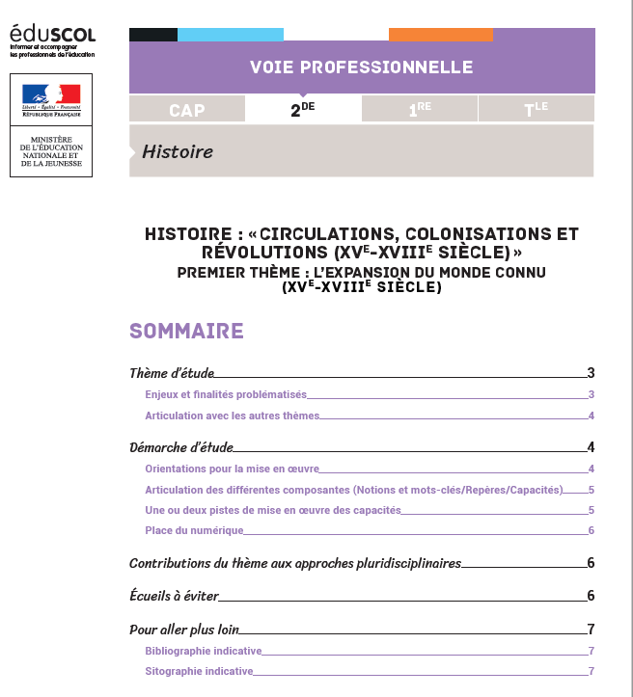
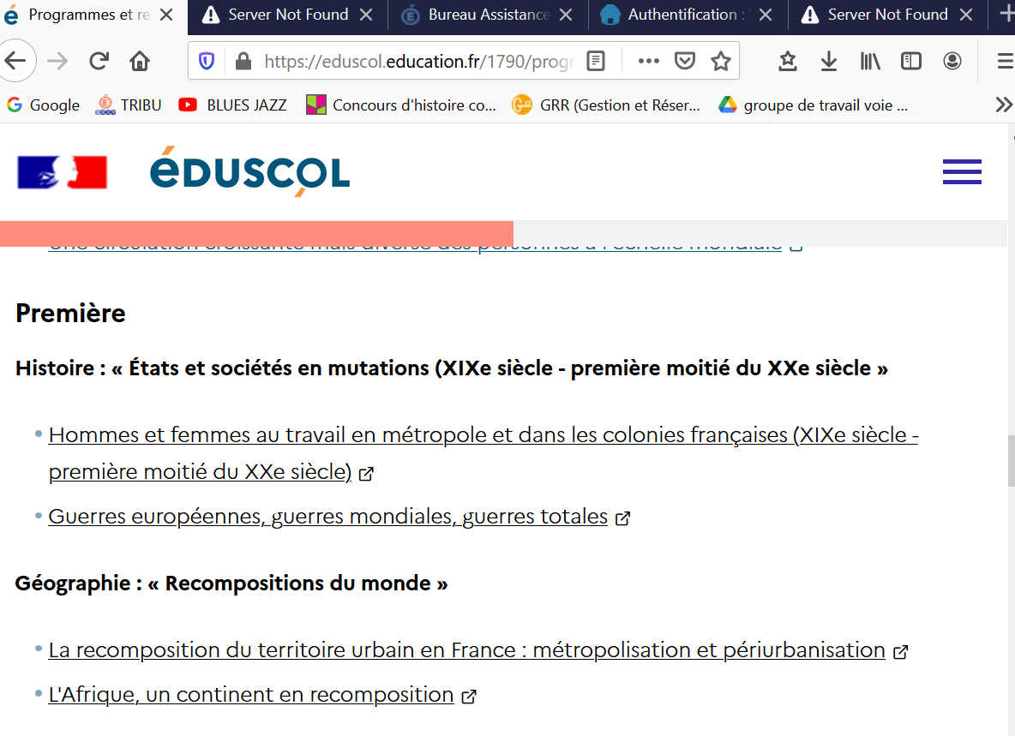
RESSOURCES NATIONALES

Slide 21
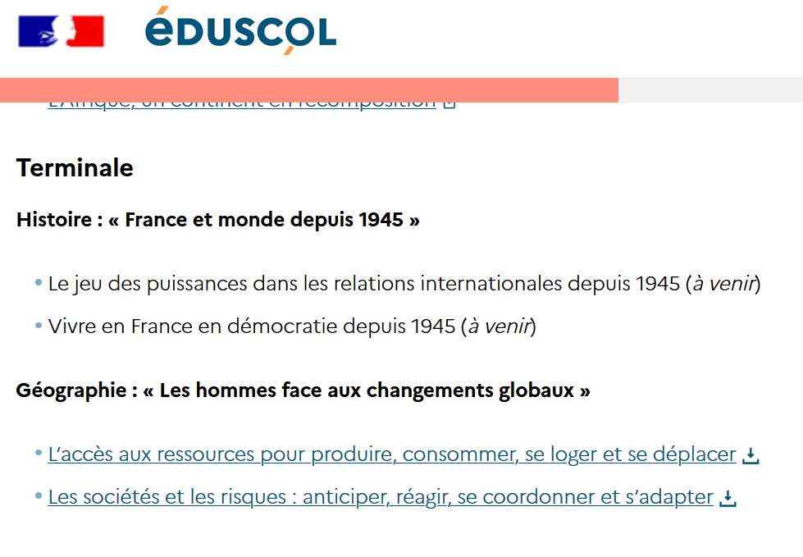
Programme de terminale (géographie seulement pour le moment …)

Slide 22
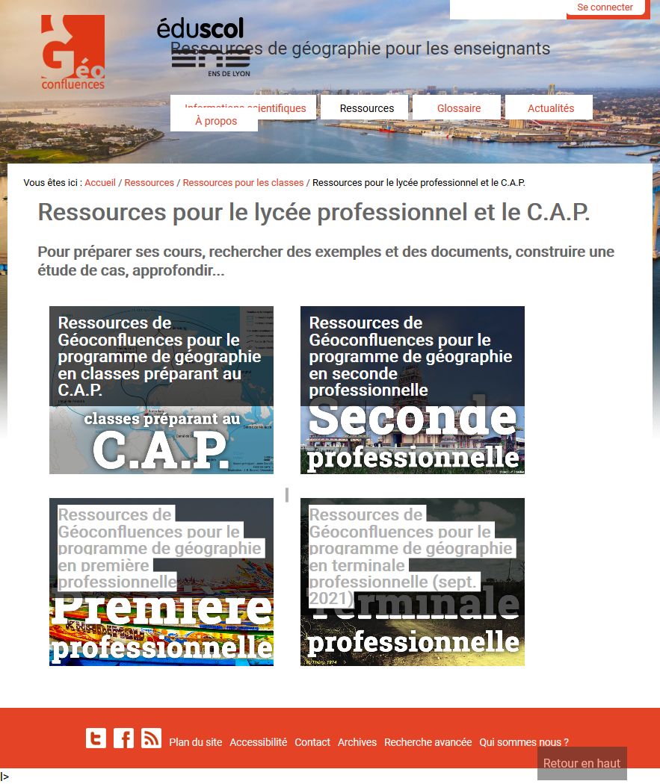
http://geoconfluences.ens-lyon.fr/informations-scientifiques/dossiers-thematiques

Slide 23
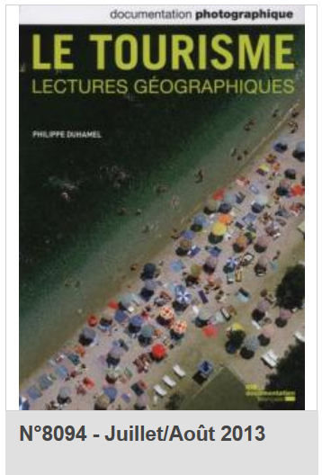
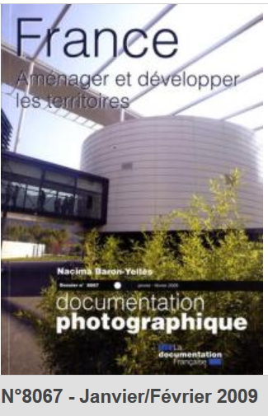
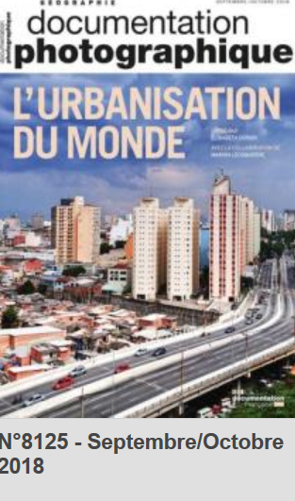
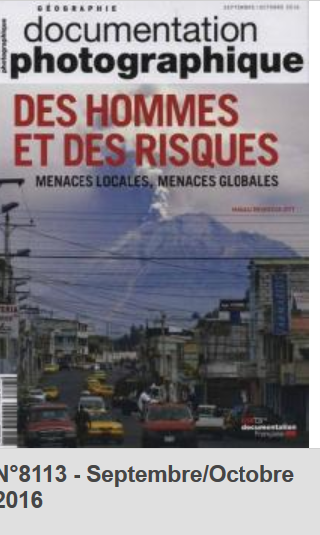
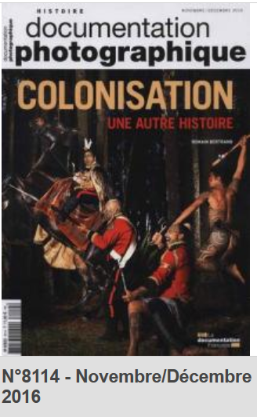
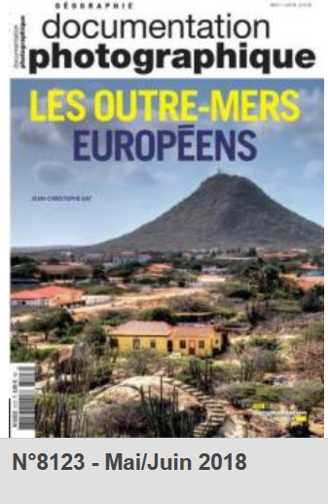
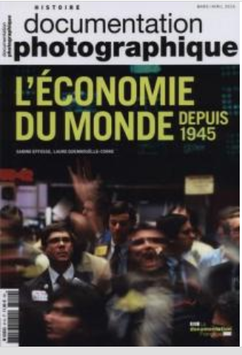
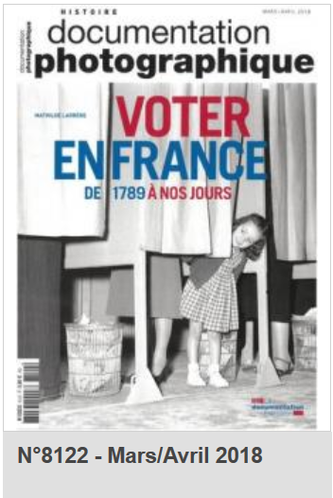

Slide 24
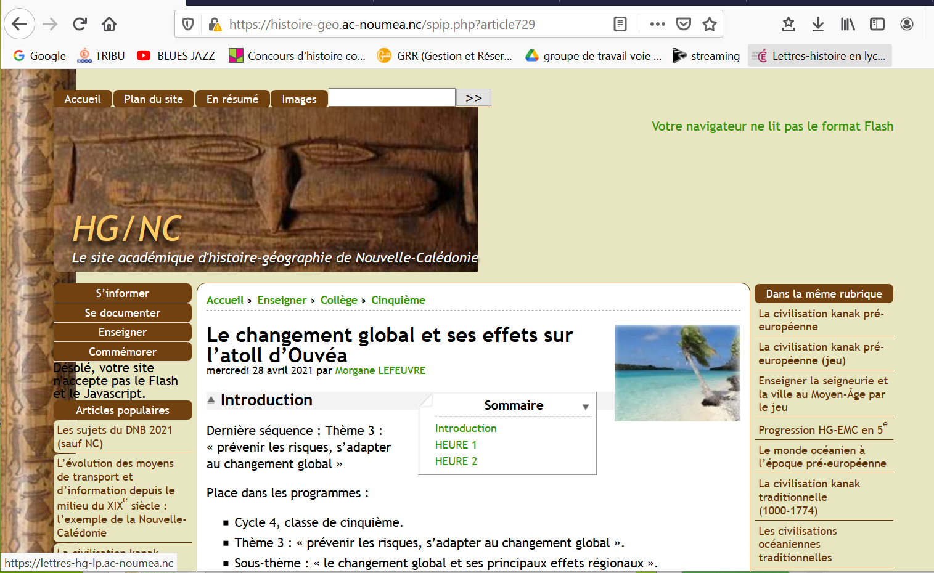
RESSOURCES LOCALES

Slide 25
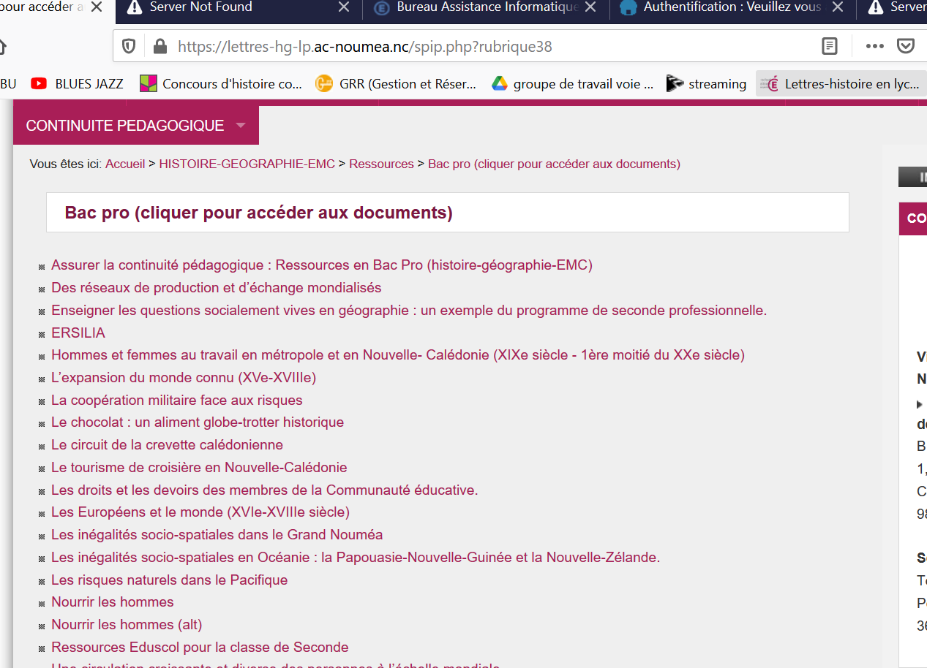

Slide 26
Cellules d’animation pédagogique
Des cellules d’animation pédagogique dans les établissements culturels, au service des enseignants et des élèves.
Les établissements culturels dont les musées ont une dimension éducative. Leurs collections et fonds documentaires, leurs expositions et animations, sont autant de points d’appui possibles en accompagnement des projets artistiques et culturels, pour l’enseignement des programmes adaptés ou la contextualisation des enseignements (patrimoine, histoire, arts et lettres, sciences et technologie...) ou encore pour l’enseignement de l’histoire des arts.
au service des Archives de la Nouvelle-Calédonie ;
au musée de l’Histoire maritime de Nouvelle-Calédonie ;
au musée de la ville de Nouméa ;
au musée de la Nouvelle-Calédonie ;
au Centre Culturel Tjibaou ;
à la Maison du Livre (MLMC) ;
=> https://www.ac-noumea.nc/spip.php?article550

Slide 27
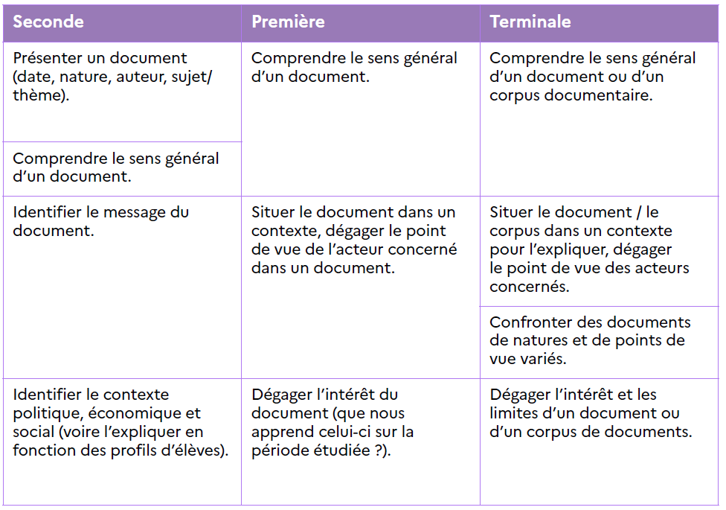
Etudier un document : Fiche ressource Eduscole « Approche par compétences », https://cache.media.eduscol.education.fr/file/Histoire-geo/59/6/RA20_Lycee_P_CAP12T_COM_GEO_approche_competences_1325596.pdf

Slide 28
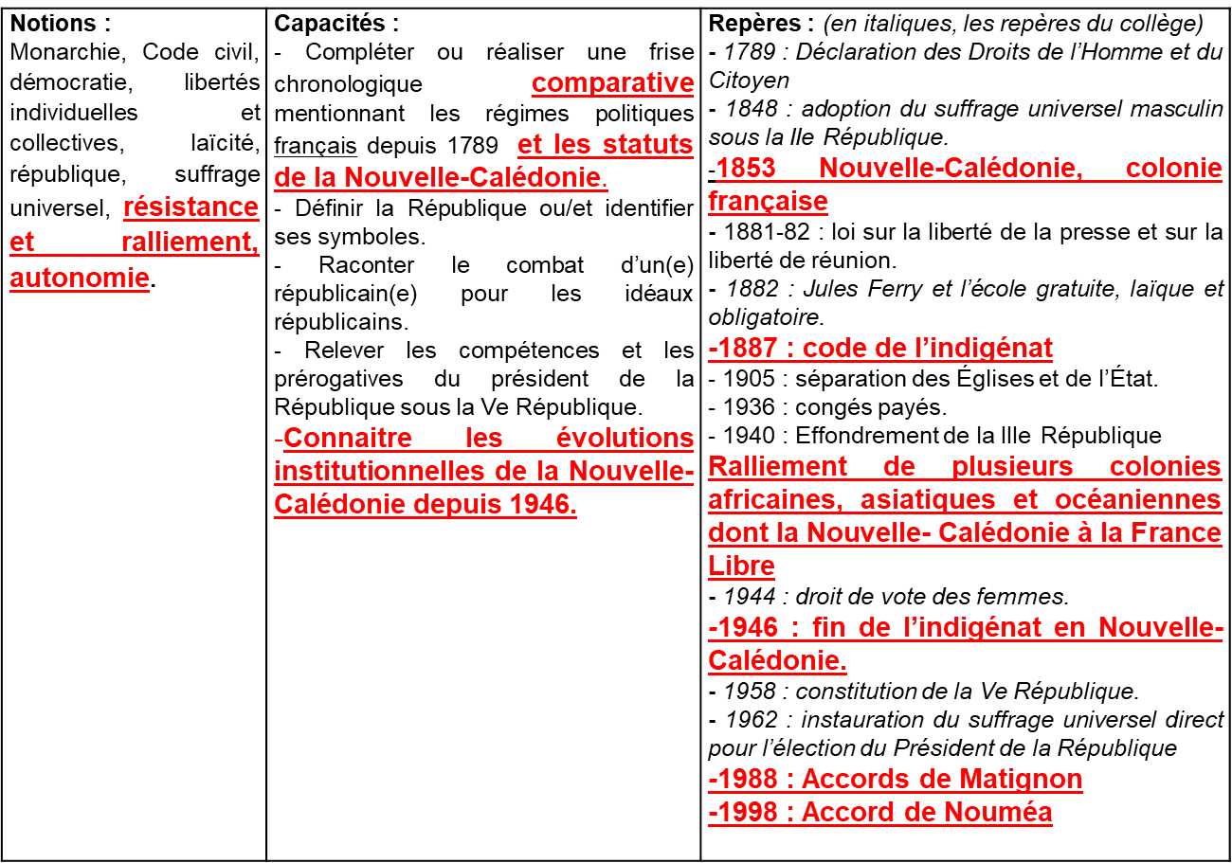
Italiques : repères et notions déjà vus / Rouge : adaptations
Réactiver les acquis

Slide 29
Les programmes sur le cycle : Imbrication des thèmes, progressivité et approche spiralaire
Articuler les différents thèmes de l’année
BAC | HISTOIRE | GEOGRAPHIE | EMC
2nde | Circulations, colonisations et révolutions (XVe -XVIIIe ) | Production mondiale et circulation des personnes, des biens et des informations. | Liberté et démocratie
1ère | Etats et sociétés en mutations (XIXe1ère moitié du XXe ) | Recomposition du monde | Egalité et fraternité en démocratie
TALE | France et monde depuis 1945 | Les hommes face aux changements globaux | Espace public, engagement et culture du débat démocratique.
Les mondialisations
Les recompositions du monde
Les changements globaux

Slide 30
- Comment de nouveaux droits ont été affirmés lors des révolutions ?
- La conquête des libertés et de la laïcité.
- La quête inachevée de l’égalité.
- La question de la fraternité.
-Des héritages et des valeurs à défendre. Que défend-on ? Comment ?
BAC | HISTOIRE | GEOGRAPHIE | EMC
2nde | Circulations, colonisations et révolutions (XVe -XVIIIe ) -L’expansion du monde connu (XVe-XVIIIe siècle) -L’Amérique et l’Europe en révolution (1760 à 1804) -Métiers, compagnons et compagnonnage et chef-d’œuvre au XIXe siècle. | Production mondiale et circulation des personnes, des biens et des informations. -Des réseaux d’échanges mondialisés -Une circulation croissante mais diverse des personnes à l’échelle mondiale. | Liberté et démocratie -La liberté, nos libertés, ma liberté -La laïcité
1ère | Etats et sociétés en mutations (XIXe1ère moitié du XXe ) -Hommes et femmes au travail en métropole et dans les colonies françaises (XIXe - 1ère moitié du XXe siècle) -Guerre européennes, guerres mondiales, guerres totales (1914- 1945) | Recomposition du monde -Le recomposition du territoire urbain en France : métropolisation et périurbanisation -L’Afrique, un continent en recomposition | Egalité et fraternité en démocratie -Egaux et fraternels -Préserver la paix et protéger des valeurs communes : défense et sécurité en France et en Europe
TALE | France et monde depuis 1945 -Le jeu des puissances dans les relations internationales depuis 1945 -Vivre ne France en démocratie depuis 1945 | Les hommes face aux changements globaux -L’accès aux ressources pour produire, consommer, se loger et se déplacer -Les sociétés face aux risques : anticiper, réagir, se coordonner et s’adapter. | Espace public, engagement et culture du débat démocratique. -S’engager et débattre en démocratie autour des défis des défis de société.
Etablir des liens entre les programmes de chaque année

Slide 31
Comment nos modes de vie sont-ils re-questionnés à l’aune des changements globaux ?
BAC | HISTOIRE | GEOGRAPHIE | EMC
2nde | Circulations, colonisations et révolutions (XVe -XVIIIe ) -L’expansion du monde connu (XVe-XVIIIe siècle) -L’Amérique et l’Europe en révolution (1760 à 1804) -Métiers, compagnons et compagnonnage et chef-d’œuvre au XIXe siècle. | Production mondiale et circulation des personnes, des biens et des informations. -Des réseaux d’échanges mondialisés -Une circulation croissante mais diverse des personnes à l’échelle mondiale. | Liberté et démocratie -La liberté, nos libertés, ma liberté -La laïcité
1ère | Etats et sociétés en mutations (XIXe1ère moitié du XXe ) -Hommes et femmes au travail en métropole et dans les colonies françaises (XIXe - 1ère moitié du XXe siècle) -Guerre européennes, guerres mondiales, guerres totales (1914- 1945) | Recomposition du monde -Le recomposition du territoire urbain en France : métropolisation et périurbanisation -L’Afrique, un continent en recomposition | Egalité et fraternité en démocratie -Egaux et fraternels -Préserver la paix et protéger des valeurs communes : défense et sécurité en France et en Europe
TALE | France et monde depuis 1945 -Le jeu des puissances dans les relations internationales depuis 1945 -Vivre en France en démocratie depuis 1945 | Les hommes face aux changements globaux -L’accès aux ressources pour produire, consommer, se loger et se déplacer -Les sociétés face aux risques : anticiper, réagir, se coordonner et s’adapter. | Espace public, engagement et culture du débat démocratique. -S’engager et débattre en démocratie autour des défis des défis de société.
Etablir des liens entre les programmes de chaque année

Slide 32
-Comment le monde du travail se transforme-t-il au XIXe ?
-Quels rôles ont joué les guerres dans l’évolution du monde du travail ?
-Comment le monde du travail se caractérise-t-il par des solidarités professionnelles ?
-Quels furent les moyens pour améliorer le sort des travailleurs ?
BAC | HISTOIRE | GEOGRAPHIE | EMC
2nde | Circulations, colonisations et révolutions (XVe -XVIIIe ) -L’expansion du monde connu (XVe-XVIIIe siècle) -L’Amérique et l’Europe en révolution (1760 à 1804) -Métiers, compagnons et compagnonnage et chef-d’œuvre au XIXe siècle. | Production mondiale et circulation des personnes, des biens et des informations. -Des réseaux d’échanges mondialisés -Une circulation croissante mais diverse des personnes à l’échelle mondiale. | Liberté et démocratie -La liberté, nos libertés, ma liberté -La laïcité
1ère | Etats et sociétés en mutations (XIXe1ère moitié du XXe ) -Hommes et femmes au travail en métropole et dans les colonies françaises (XIXe - 1ère moitié du XXe siècle) -Guerre européennes, guerres mondiales, guerres totales (1914- 1945) | Recomposition du monde -Le recomposition du territoire urbain en France : métropolisation et périurbanisation -L’Afrique, un continent en recomposition | Egalité et fraternité en démocratie -Egaux et fraternels -Préserver la paix et protéger des valeurs communes : défense et sécurité en France et en Europe
TALE | France et monde depuis 1945 -Le jeu des puissances dans les relations internationales depuis 1945 -Vivre ne France en démocratie depuis 1945 | Les hommes face aux changements globaux -L’accès aux ressources pour produire, consommer, se loger et se déplacer -Les sociétés face aux risques : anticiper, réagir, se coordonner et s’adapter. | Espace public, engagement et culture du débat démocratique. -S’engager et débattre en démocratie autour des défis des défis de société.
Etablir des liens entre les programmes de chaque année

Slide 33
Le programme de terminale BP
Rentrée 2022

Slide 34
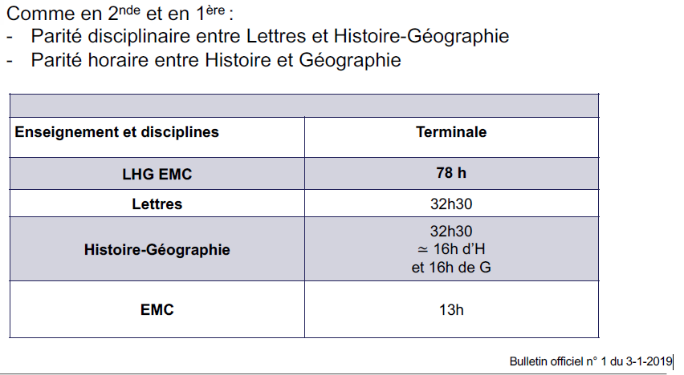
HORAIRES TERMINALE

Slide 35
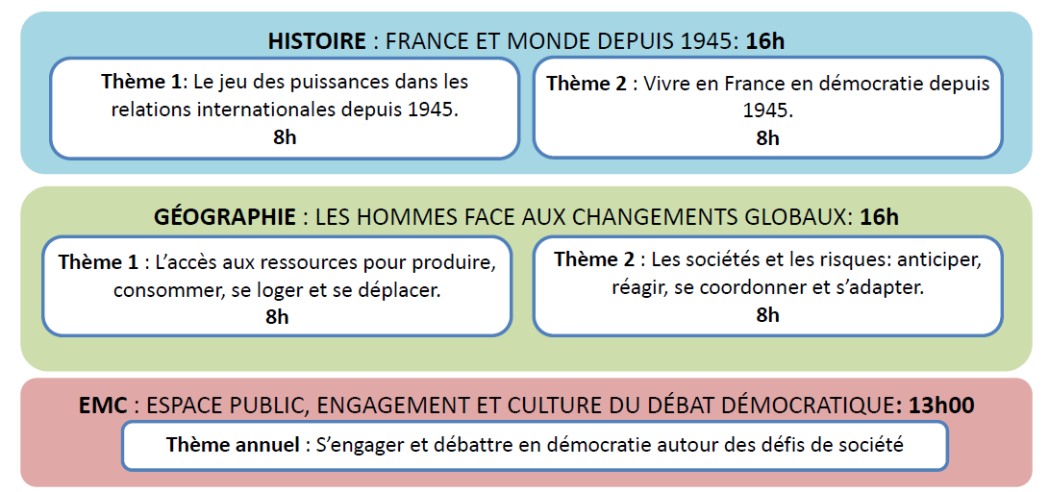
PROGRAMMES DE TERMINALE

Slide 36
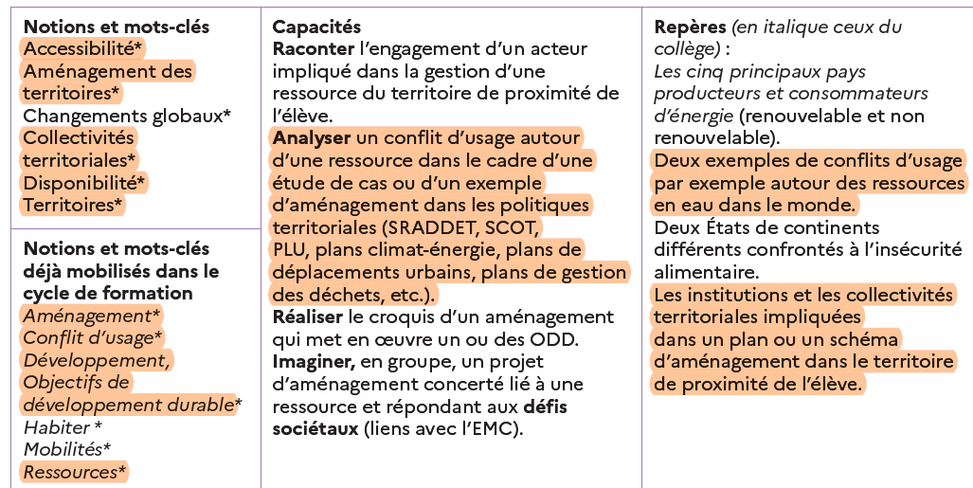
PRESENTATION Prescilla ROSSILLE : Les sociétés et les risques : anticiper, réagir, se coordonner et s’adapter.

Slide 37
ADAPTER LES PROGRAMMES DE TERMINALE
Notes:
Introduction par Claude

Slide 38
BAC | HISTOIRE | GEOGRAPHIE | EMC
2nde | Circulations, colonisations et révolutions (XVe XVIIIe) -L’expansion du monde connu (XVe-XVIIIe siècle) -L’Amérique et l’Europe en révolution (1760 à 1804) -Métiers, compagnons et compagnonnage et chef-d’œuvre au XIXe siècle. | Production mondiale et circulation des personnes, des biens et des informations. -Des réseaux d’échanges mondialisés -Une circulation croissante mais diverse des personnes à l’échelle mondiale. | Liberté et démocratie -La liberté, nos libertés, ma liberté -La laïcité
1ère | Etats et sociétés en mutations (XIXe1ère moitié du XXe ) -Hommes et femmes au travail en France métropolitaine et en Nouvelle-Calédonie métropole et dans les colonies françaises (XIXe - 1ère moitié du XXe siècle) -Guerre européennes, guerres mondiales, guerres totales (1914- 1945) | Recomposition du monde -Le recomposition du territoire urbain en France métropolitaine et en Nouvelle-Calédonie : métropolisation et périurbanisation -L’Afrique, un continent en recomposition | Egalité et fraternité en démocratie -Egaux et fraternels -Préserver la paix et protéger des valeurs communes : défense et sécurité en France et en Europe
TALE | France et monde depuis 1945 -Le jeu des puissances dans les relations internationales depuis 1945. -Vivre en France en démocratie depuis 1945. | Les hommes face aux changements globaux -L’accès aux ressources pour produire, consommer, se loger et se déplacer. -Les sociétés face aux risques : anticiper, réagir, se coordonner et s’adapter. | Espace public, engagement et culture du débat démocratique. -S’engager et débattre en démocratie autour des défis de société.
PROGRAMMES ADAPTES
à la NOUVELLE-CALEDONIE
Travail d’adaptation en cours pour la rentrée 2022

Slide 39

3 groupes de travail, un par thème d’histoire
+ 1 pour les deux thèmes de géographie .
45 minutes / 15 minutes de restitution restitution.
SUBSTITUER
Quels repères et notions indispensables rajouter ?
Quels repères et notions non indispensables retirer ?
POINTS DE VIGILANCE
Equilibrer retraits et rajouts
Prendre en compte programmes de 1ère et 2nde pour garantir progressivité
Maintenir cohérence interne à chaque thème et cohérence entre les 4 thèmes de Tale.

Slide 40
L’ EMC
Programmes, horaires & questions sensibles
Notes:
Introduction par Claude

Slide 41
1
Attention ! Horaires EMC / HG dissociés en CAP
1ère année : 14,5 H
2ème année :13H
2/3 de l’horaire T1 = 10H environ
1/3 de l’horaire T2 = 5H environ
Programmes & Horaires
CAP | Objet d’étude 1 : DEVENIR CITOYEN, DE L’ECOLE A LA SOCIETE | T1 Être citoyen
 |  | T2 : La protection des libertés : défense et sécurité
 | Objet d’étude 2 : LIBERTE ET DEMOCRATIE | T1 : La liberté, nos libertés, ma liberté
 |  | T2 La laïcité
15 h en 2nde
T1 : 10H
T2 : 5H
2nde | Objet d’étude : LIBERTE ET DEMOCRATIE | T1 : La liberté, nos libertés, ma liberté
 |  | T2 : La laïcité
14 h en 1ère
T1 : 9,30H
T2 : 4,30 H
1ère | Objet d’étude : EGALITE ET FRATERNITE EN DEMOCRATIE | T1 : Egaux et fraternels
 |  | T2 : Préserver la paix et protéger des valeurs communes : défense et sécurité en France et en Europe
13 h en Tale
Thème unique, trois transformations : Les changements environnementaux /
le développement des biotechnologies
/ la révolution numérique
Tale | Objet d’étude : ESPACE PUBLIC, ENGAGEMENT & CULTURE DU DEBAT DEMOCRATIQUE | T UNIQUE : S’engager et débattre en démocratie autour des défis de société Etudes de trois transformations : Les changements environnementaux / le développement des biotechnologies/ la révolution numérique.

Slide 42
1
LES PROGRAMMES d’EMC
CAP et 2nde bac pro : BO spécial n° 5 du 11 avril 2019
1ère et Tale BP : BO spécial n° 1 du 6 février 2020
En classe de seconde et en classe de première, les programmes d’enseignement moral et civique ont consolidé les connaissances de l’élève sur la liberté, l’égalité et la fraternité, trois principes au fondement de notre démocratie.
En classe terminale, les élèves s’intéressent aux pratiques de la citoyenneté : ils examinent les formes du débat et la diversité des engagements en lien avec les grands défis que doivent relever les sociétés. (extraits programmes)
L’enseignement moral et civique s’inscrit dans la continuité du collège en consolidant et en renforçant les acquis des élèves et des apprentis.
L’E.M.C. articule des valeurs, des savoirs (littéraires, scientifiques, historiques, juridiques, etc.) ainsi que des pratiques :
  Transmettre les valeurs et principes de la République, les faire éprouver et partager.
  Développer la capacité à argumenter, à construire une autonomie de jugement et de pensée.
  Développer la capacité à coopérer et agir dans la Cité.
  => Des SAVOIRS, des COMPETENCES et des PRATIQUES
➔ les quatre cultures : la culture de la sensibilité, la culture de la règle et du droit, la culture du jugement et la culture de l’engagement.

Slide 43
1
Une démarche de projet
Une entrée par les questions des élèves.
Des situations concrètes (actualité par exemple, mais aussi situations du quotidien : cérémonie de naturalisation, commémorations, réunions de quartier, etc.).
Une démarche d’enquête et de recherches.
La pratique du débat : discussion, discours, débat, plaidoirie... Les formes peuvent être diverses et les apprentissages progressifs.
Une production finale (individuelle, collective); des liens possibles avec « le chef d’oeuvre ».
Une trace écrite. (mobilise les notions, les repères ou /et textes juridiques étudiés) que le professeur peut enrichir et compléter.

Slide 44
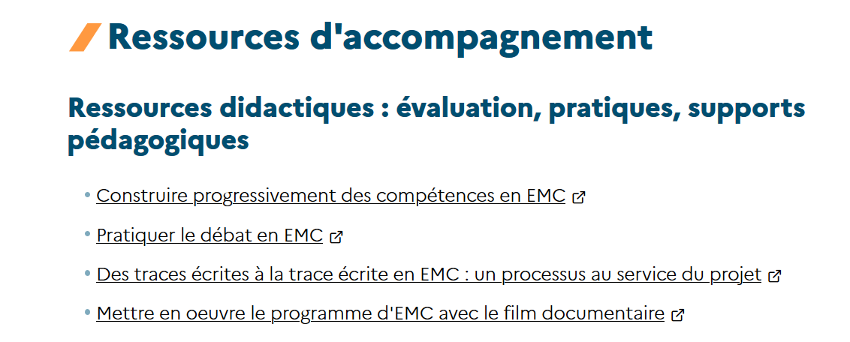
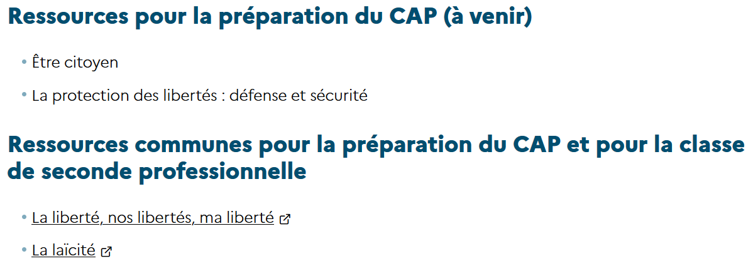
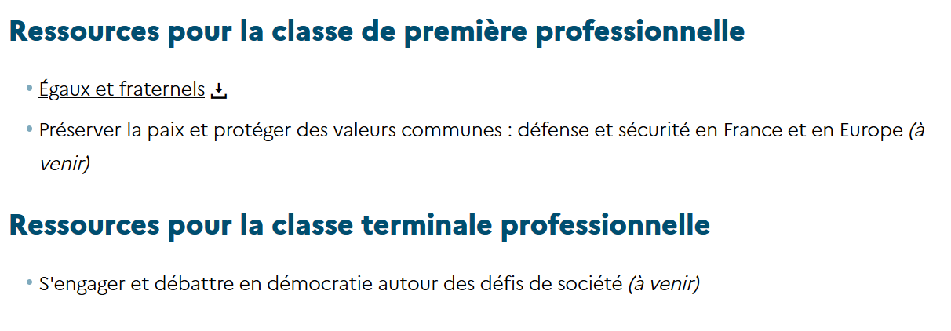
Les ressources EN EMC
https://eduscol.education.fr/1761/programmes-et-ressources-en-enseignement-moral-et-civique-voie-professionnelle

Slide 45
Les QSV

Slide 46
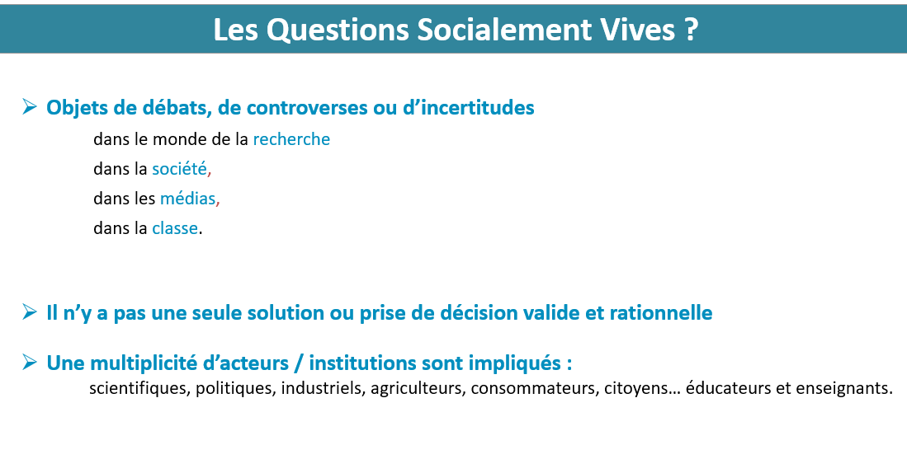
Jean Simonneaux, Université de Toulouse.

Slide 47
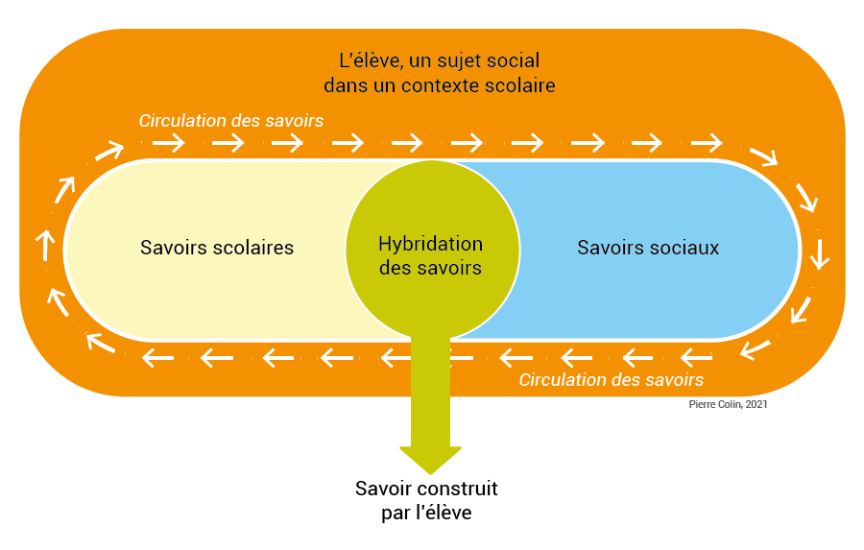
QSV http://geoconfluences.ens-lyon.fr/informations-scientifiques/dossiers-thematiques/geographie-espaces-scolaires/geographie-a-l-ecole/questions-socialement-vives-2de-pro

Slide 48
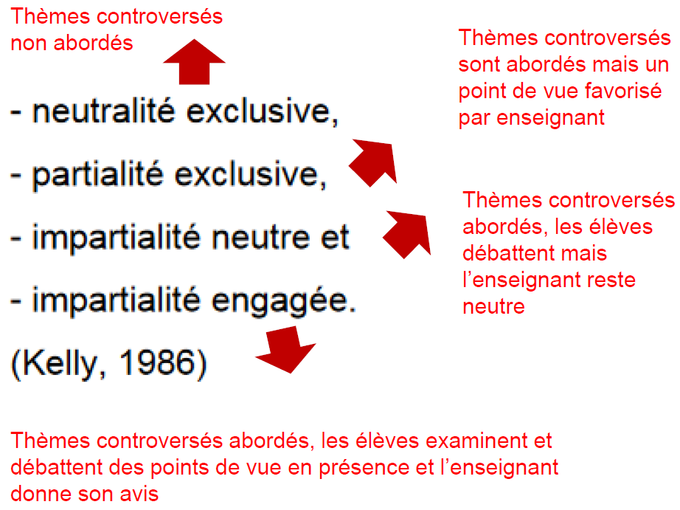
https://qsv.ensfea.fr/boite-a-outils-pedagogiques/outils-pour-les-profs/debat/
Les postures de Kelly (1986)

Slide 49
Quelques dispositifs didactiques
……/…
Situations- authentiques
Dilemmes techniques et moraux
Analyse de médias
Interactions interculturelles
Démarche d’investigation à partir de QSV
Résolution de situations-problèmes
Construction de cartographie des controverses
Scénarios du futur
Débat, Forum, Wiki
Serious game
Graphes cognitifs, cartes mentales
Simulations…
Notes:
Interactions entre pairs mais aussi élèves / professionnels / chercheurs…
Dispositifs complémentaires ex. débat + serious game

Slide 50
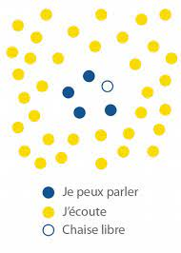
Quelques formes de débats….
Le dilemme moral :
La femme de Heinz est très malade. Elle peut mourir d’un instant à l’autre si elle ne
prend pas un médicament X. Celui-ci est hors de prix et Heinz ne peut le payer. Il se
rend néanmoins chez le pharmacien et lui demande le médicament, ne fût-ce qu’à
crédit. Le pharmacien refuse.
Que devrait faire Heinz ? Laisser mourir sa femme ou voler le médicament ?
Le débat réglé
Formaliser les règles de fonctionnement : règles de prise de parole, distribution des rôles, durée, intégration dans une séquence. Il est donc essentiel d’articuler la préparation du contenu (ce qu’il y a à dire) et l’apprentissage des moyens qui permettent de le dire. Le débat s’insère dans une séquence qui comprend, outre le temps du débat lui-même, des étapes de recherche, d’exploitation des résultats de recherche en vue de l’élaboration de l’argumentaire et une phase de bilan réflexif.
Le cercle Samoan. Table ronde à laquelle chacun peut venir prendre la parole en prenant une place inoccupée. Cette forme originale de débat est une bonne introduction au débat participatif et à l’écoute active.

Slide 51
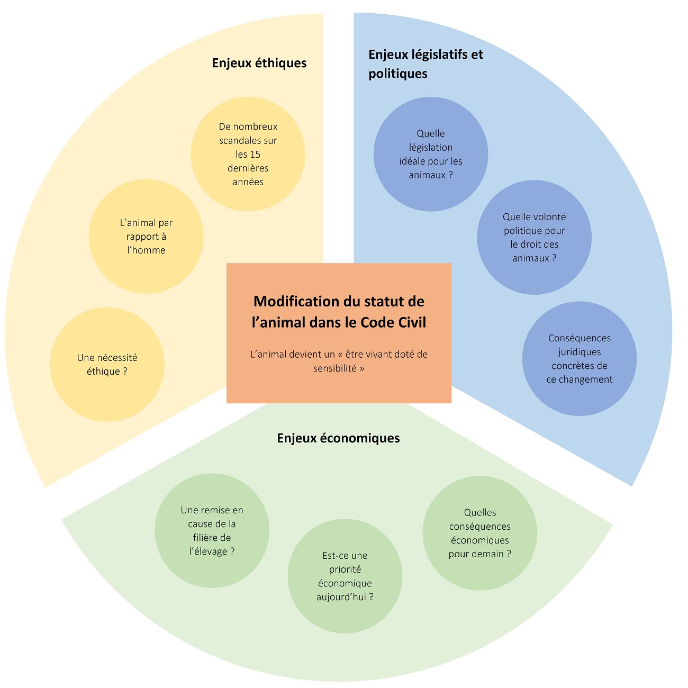
Cartographie de la controverses
Lister le plus grands nombre
d’arguments (ou de questions)
en les classant

Slide 52
Enquête
Vécu et expérience des élèves
Uchronie
Littérature
Jeu de rôle

Slide 53
FIN

